Slide 1
熱力對日常食物的影響

Slide 2
課題
肉類，家禽和魚類
蛋類和乳類製品
穀物，穀物製品和糖
脂肪和油
水果和蔬菜

Slide 3
肉類，家禽和魚類

Slide 4
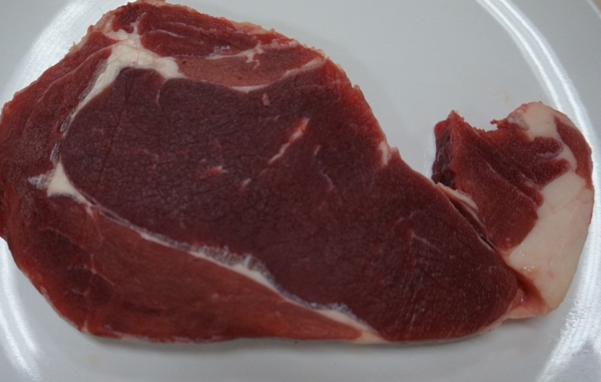
肉類和家禽 - 結構
肌肉
肉類和家禽是由肌肉，結締組織，脂肪組織和骨骼組成
結締組織像膠水一樣將肌肉纖維粘在一起
結締組織的蛋白質大部分是膠原蛋白質
  堅韌和纖維狀
  濕煮法能將膠原蛋白轉成明膠
脂肪組織

Slide 5
肉類和家禽
在加熱過程中，質地的變化
當肉被煮熟時，質地會變得柔嫩，但如果烹調時間過長或溫度過高，導致肉類過份收縮和流失水份，質地便會變韌和乾
  在38℃：蛋白質開始展開（紅色）
  在49ºC：蛋白質開始凝固（聚集一起）和水份流失 → 質地結實 （粉紅色）
  在60℃：結締組織收縮，更多水分流失（粉紅棕色）
  在66ºC：結締組織開始溶解成明膠樣物質而且蛋白質密密麻麻聚集在一起，質地變韌（棕色）
  在77℃：蛋白質完全凝固，大部分水份流失，質地變硬

Slide 6
肉類和家禽
結締組織與蛋白質
當溫度上升，蛋白質變性，凝固和變得堅韌
當溫度高於60ºC，膠原蛋白的氫鍵會斷裂，部分膠原蛋白會轉化為明膠，結締組織開始溶解成明膠樣物質
  肉的質地變得柔嫩
結締組織軟化和肌肉蛋白質變韌形成張力
含多膠原蛋白的肉應該使用濕煮法來烹調，這方法可以軟化膠原蛋白

Slide 7
肉類和家禽 - 加熱過程中肉類和家禽的脂肪
肉類和家禽的脂肪在加熱過程中熔化， 這提高肉類和家禽的嫩度，香味和多汁性
應加入脂肪來烹調瘦肉以改善質地和味道

Slide 8
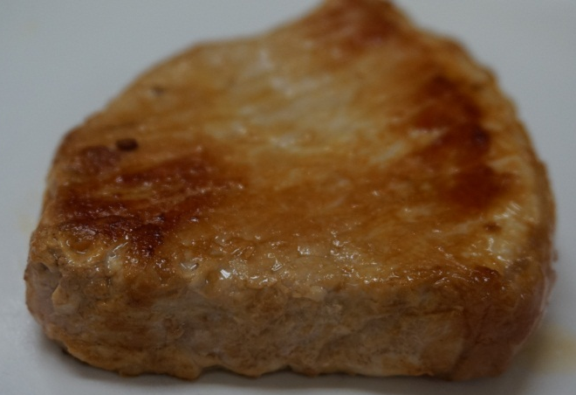
肉類:加熱過程中味道的變化
蛋白質凝結，脂肪熔化和分解→肉的味道
肉的香味是由肉中微量的碳水化合物在加熱過程中梅納反應產生

Slide 9
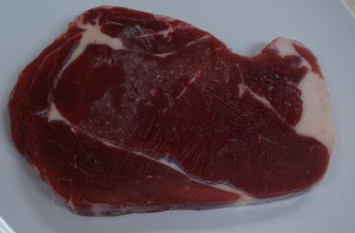
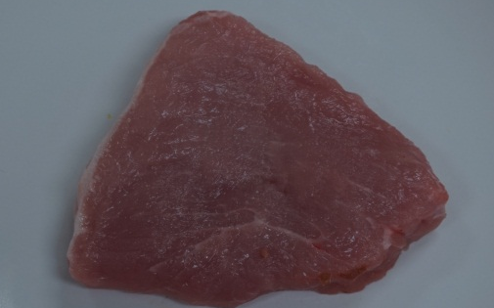
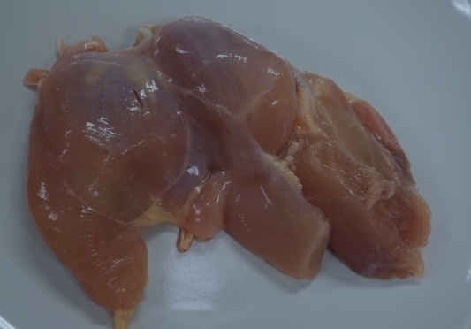
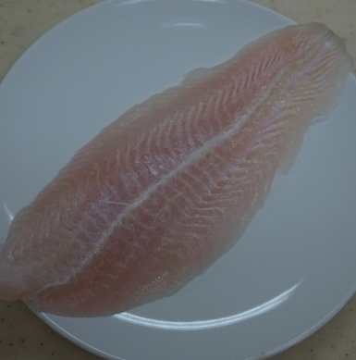
肉類和家禽 - 色素
牛肉
豬肉
肉的顏色是從含色素蛋白質衍生
  肌紅蛋白(主要)
  血紅蛋白(次要)
含愈多肌紅蛋白，生肉的顏色愈鮮紅
牛肉和豬肉的肌紅蛋白和血紅蛋白的數量比家禽和魚多
雞肉
魚肉

Slide 10
肉類和家禽 - 加熱過程中顏色的變化
高溫使含色素的蛋白質變性，肉的顏色變成灰褐色
  形成了高鐵血色原 (變性珠蛋白和氧化血紅素鐵)

Slide 11
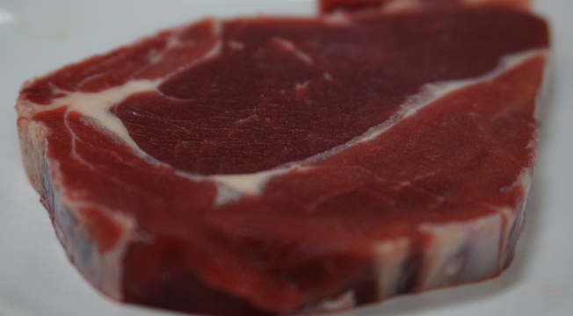
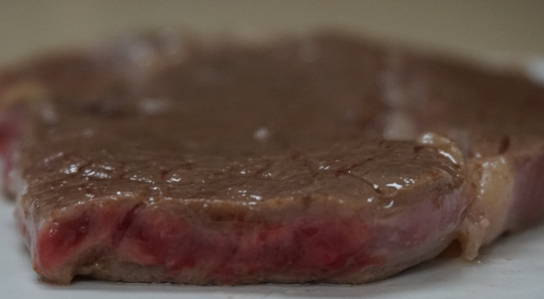
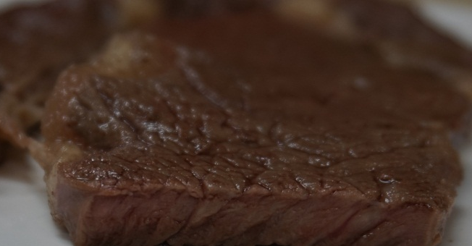
牛肉:加熱過程中顏色的變化
生 :內部為血紅色
五分熟 :內部為粉紅色
全熟:內部完全為褐色

Slide 12
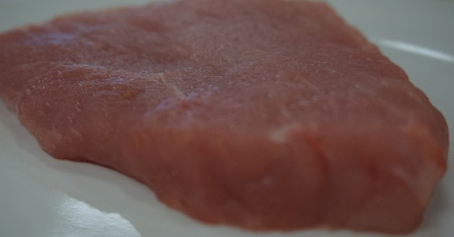
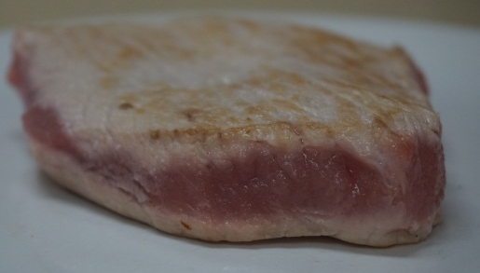
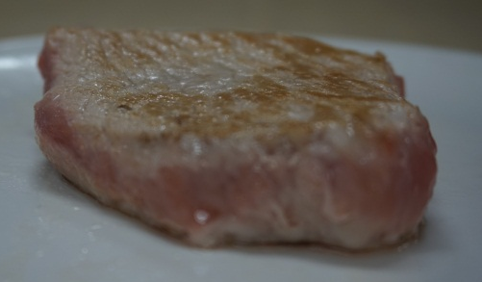
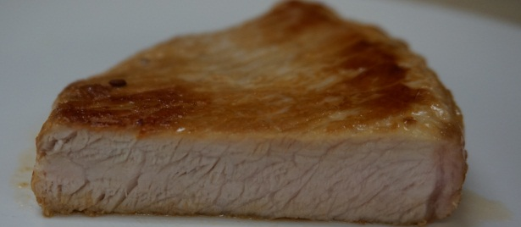
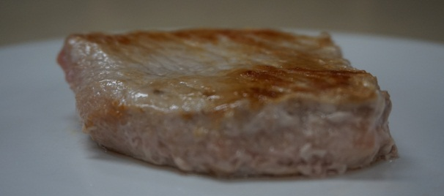
豬肉:加熱過程中顏色的變化
當豬肉被加熱到全熟時 ，顏色會從粉紅色變成白色

Slide 13
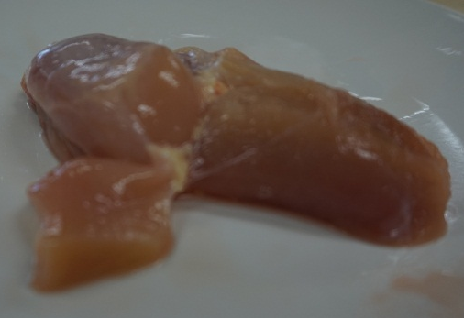
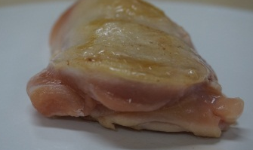
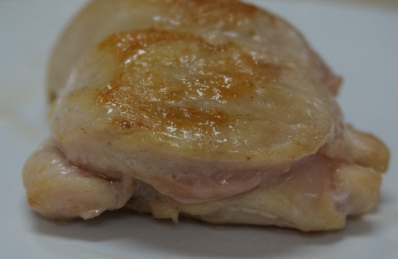
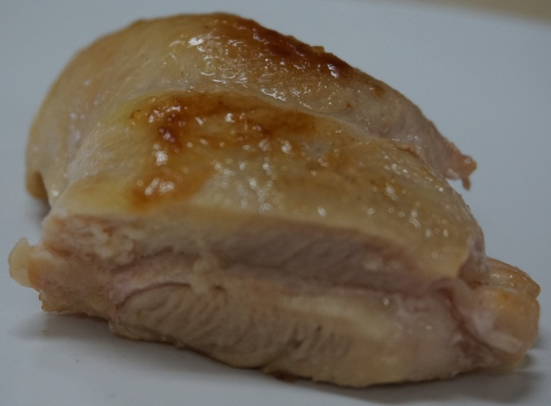
雞肉:加熱過程中顏色的變化

Slide 14
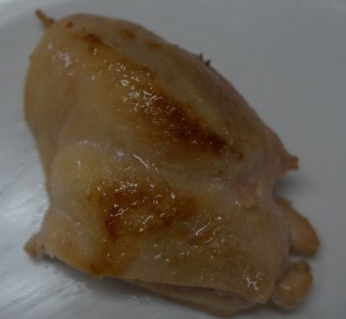
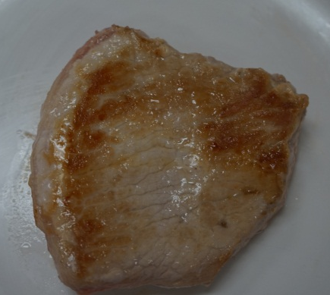
肉類-表面的褐變
肉中微量的碳水化合物（還原糖）與蛋白質的氨基在加熱時發生的反應，反應過程中會產生褐變和不同氣味
這是梅納反應，熱力會加快此反應

Slide 15
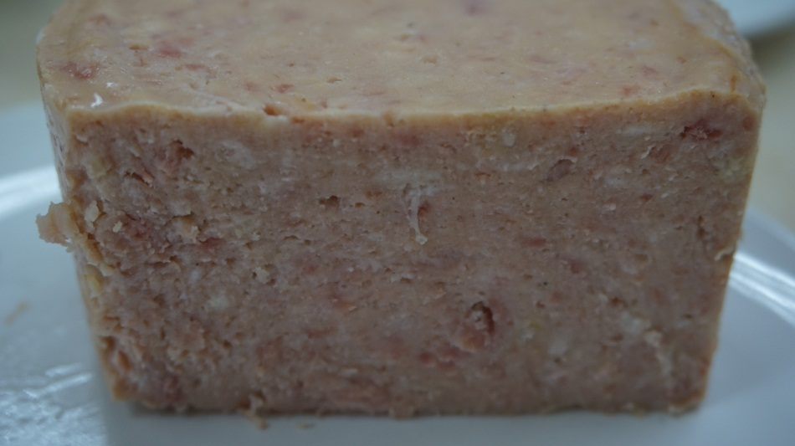
加工肉製品
加熱後，肌紅蛋白+亞硝酸鹽會形成亞硝基血紅素(粉紅色)

Slide 16
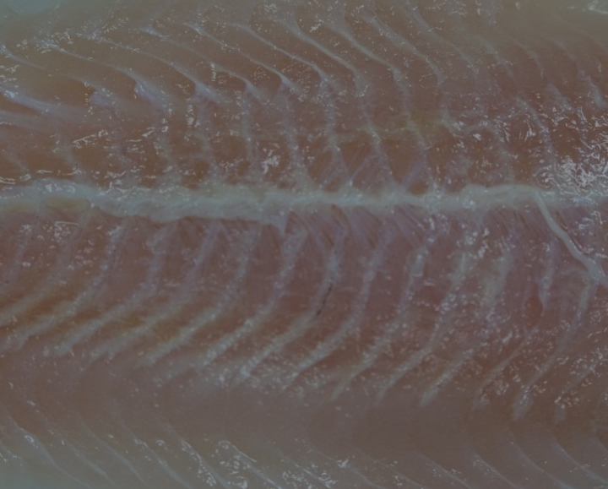
魚肉 - 結構
結締組織
短纖維
肉類和家禽的纖維較長，魚的纖維比較短而且被非常薄層的結締組織分隔形成片狀質地
三個使魚肉質地柔嫩的結構性因素：膠原蛋白，氨基酸含量和肌肉結構
  與肉類和家禽（15％）相比，魚肉的膠原蛋白量僅較低3％
  結締組織含較少的羥脯氨酸所以膠原蛋白在較低溫度下可以容易被轉換為明膠樣物質

Slide 17
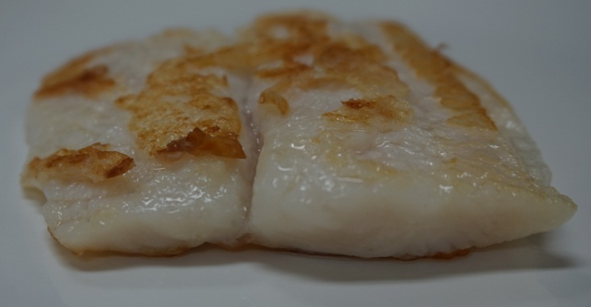
魚肉:加熱過程中質地的變化
長時間加熱會令蛋白質鍵收緊，蛋白質收縮，造成水份流失，魚肉變得乾和韌
魚全熟時，用叉子輕輕地壓下也能把魚肉弄碎
不要用過高溫度或太長時間烹調→質地過度片狀，乾和粗糙

Slide 18

魚 -魚肉的顏色
魚肉的顏色取決於魚類的主要動作是慢或快
  長距離游泳→運用慢肌纖維→ 紅色或深色肉
  速度快速和持續時間短暫→運用快肌纖維 → 白色肉
  同時運用慢肌和快肌纖維→深紅色和白色肉

Slide 19
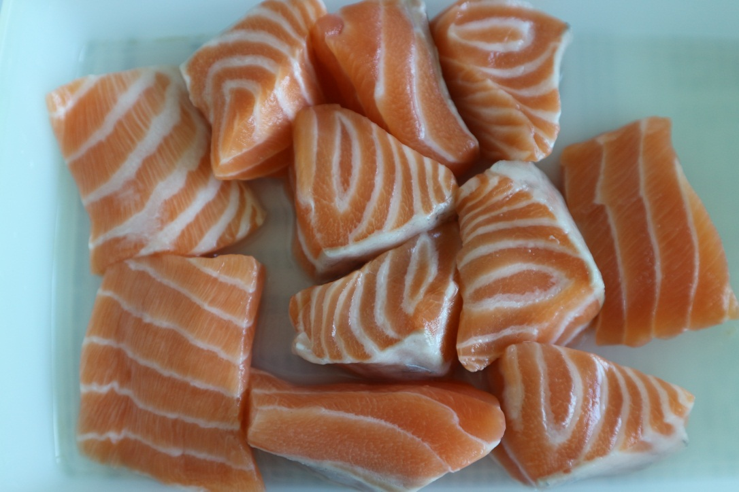
魚肉- 橙色
類胡蘿蔔素類色素和還原蝦紅素→魚肉粉橙色
例如: 三文魚

Slide 20
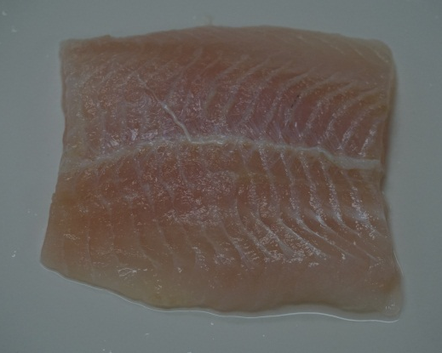
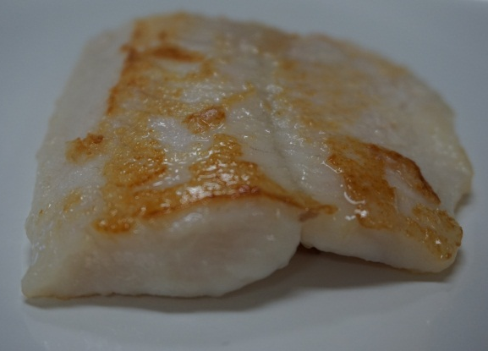
魚肉:加熱過程中顏色的變化
魚肉的顏色在加熱過程中變成不透明
熱力導致蛋白質變性
蛋白質展開並聚集在一起，水可以附在蛋白質上形成白色

Slide 21
蛋類和乳類製品

Slide 22
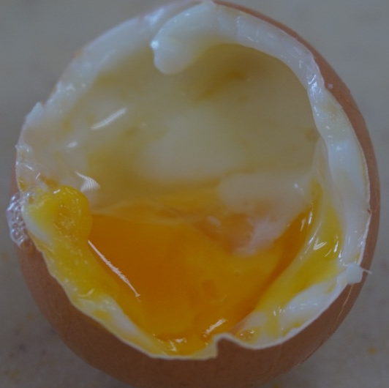
雞蛋:加熱過程中質地的變化
熱力使蛋白和蛋黃質地變硬和結實
蛋白：在〜60℃開始凝固而在65-70ºC便完全凝固
蛋黃：62℃ - 70℃內凝固
可以用61℃煮雞蛋一個小時，蛋黃仍然是軟身
蛋液的凝固溫度較高 (69ºC)
蛋白首先凝固

Slide 23
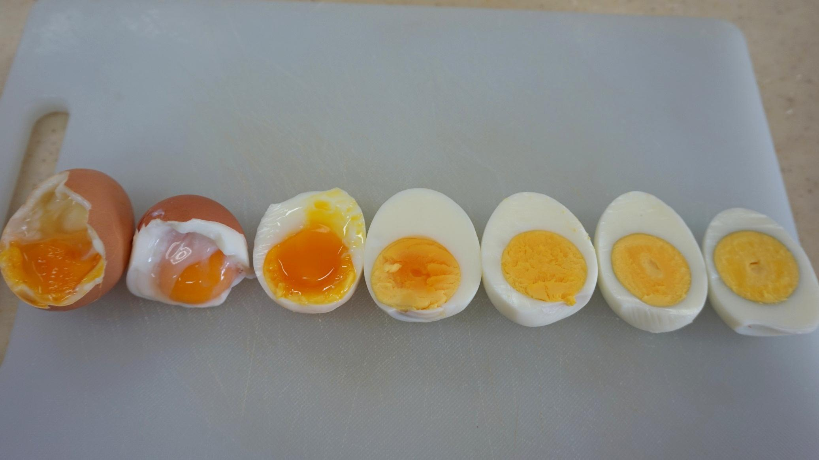
雞蛋煮沸過程
水溫從25℃達到〜
80℃
水溫從25℃達到〜
90℃
〜100℃水中煮
15分鐘
〜100℃水中煮
2分鐘
〜100℃水中煮
5分鐘
〜100℃水中煮
6分鐘
〜100℃水中煮
7分鐘

Slide 24
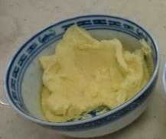
雞蛋:加熱過程中質地的變化
長時間高溫加熱雞蛋，會降低它們的質地，味道和顏色的質素
過熟的雞蛋會因為脫水而收縮，變乾和韌 ，形成膠狀質地
溫度和時間是烹調雞蛋的關鍵因素

Slide 25
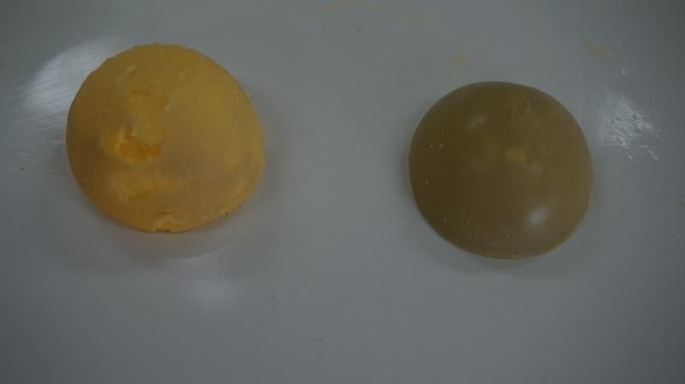
雞蛋:加熱過程中顏色的變化
綠環
蛋白質凝固，雞蛋變得不透明
有時，由於梅納反應，會令雞蛋會有輕微褐變
過長時間烹煮雞蛋，會產生沒有預期的顏色改變
  蛋白的硫與蛋黃的鐵結合形成綠色化合物硫化亞鐵， 形成的“綠色蛋黃”有強烈氣味和味道
  迅速地把煮熟的雞蛋放入冷水中降溫或用不銹鋼器具以及低溫烹調，都可以防止顏色的改變
正常蛋黃
綠色蛋黃

Slide 26
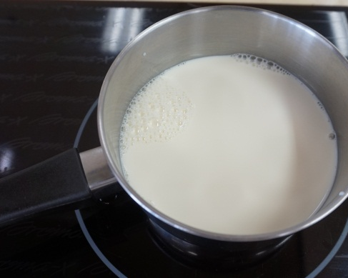
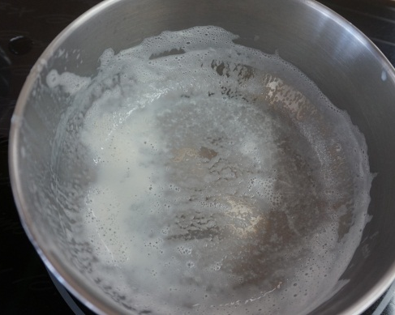
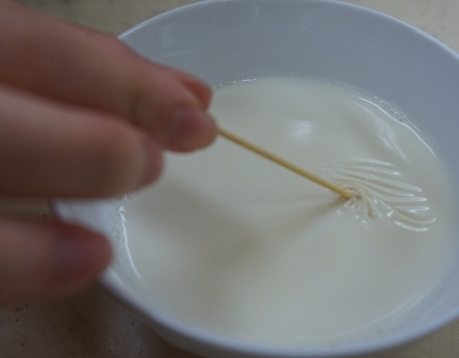
牛奶:加熱過程中質地的變化
加熱會導致牛奶中蛋白質沉澱
  當牛奶加熱到接近沸點，乳清蛋白會與磷酸鈣結合形成不可溶解的網狀物並沉澱
  在鍋的底部和側面形成一層薄膜
加熱後，牛奶的表面也形成一層薄膜形成
  薄膜的形成是因為水份蒸發後，提高了牛奶中的酪蛋白，脂肪和礦物鹽的濃度
  不斷攪拌可以有助防止薄膜的形成
加熱
薄膜在鍋的底部和則面
薄膜在牛奶的表面

Slide 27
牛奶:加熱過程中味道的變化
牛奶的味道略甜，是來自乳糖，鹽，硫化合物和短鏈脂肪酸
在加熱過程中，產生 “煮熟”的味道
  加熱時，乳清蛋白變性並釋放出揮發性的硫化合物，產生了怪味

Slide 28
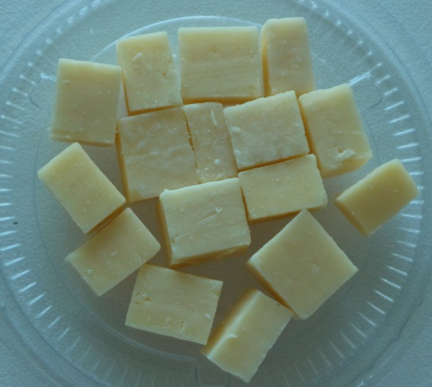
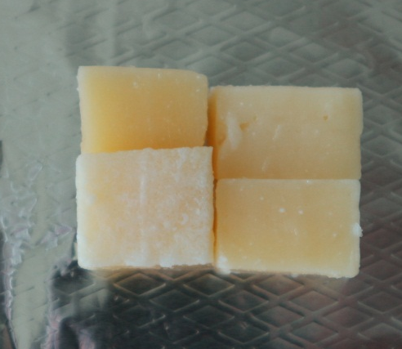
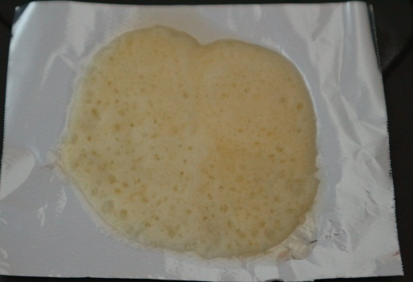
芝士:可熔性
芝士是一種常常用作增添菜式的風味，色澤和質地的食材
加熱會使芝士熔化
芝士的可熔性取決於脂肪和水份含量
  較高的脂肪和水份含量，可熔性會較高

Slide 29
芝士:加熱過程中質地的變化
高溫或長時間烹調:
  芝士蛋白變韌
  使脂肪分離，形成油膩粘稠的劣質產品
通常在烹調最後階段才加入芝士，防止分離
低脂芝士:
  高溫時更容易分離
  含較多蛋白質，加熱時很容易變韌
  不適合烹調
與非加工芝士比較，含有加水乳化劑的加工芝士在加熱時脂肪較不會分離及更容易融化

Slide 30

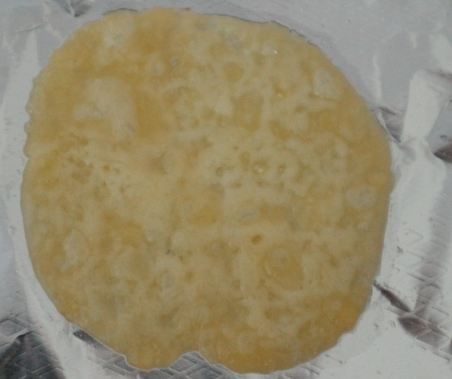
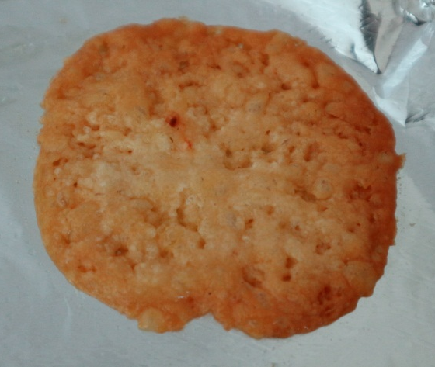
芝士:在加熱過程中褐變
芝士受熱時會由於梅納反應而產生褐變

Slide 31
穀物，穀物製品和糖

Slide 32
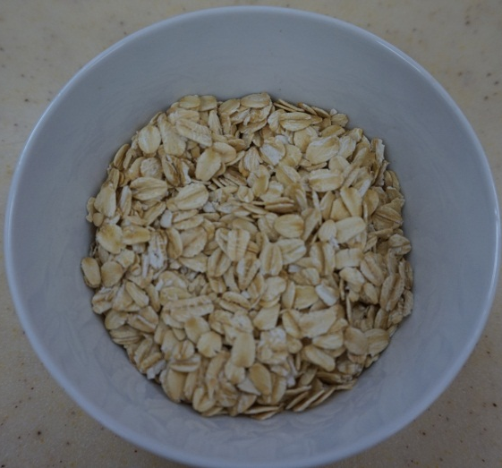
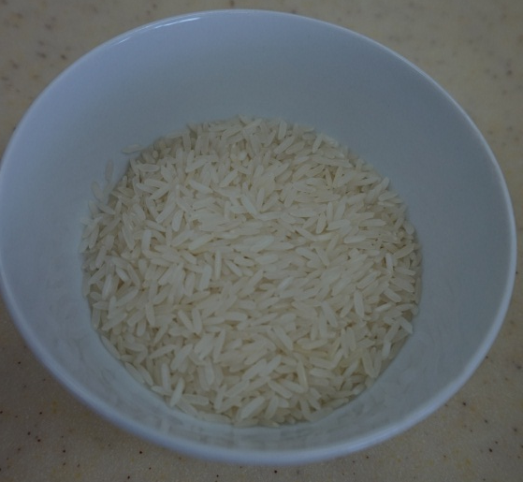
穀物
自然形態下大致上不能被消化
  有堅硬的外殼， 很難直接食用
麥片
白飯

Slide 33
穀物:加熱過程中質地的變化
用水加熱穀物可以軟化外殼，使澱粉質胚乳容易被消化
烹調可以使澱粉糊化，顆粒受熱膨脹和軟化，提高了的風味和質地
當烹調時，顆粒尺寸能擴大到2-3倍

Slide 34
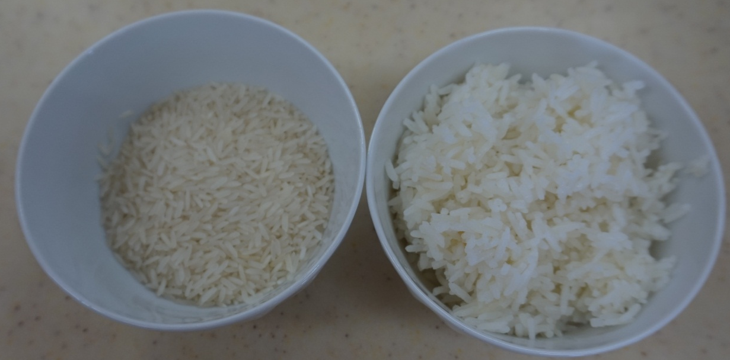
白飯
當烹調時，尺寸能擴大到2-3倍
生
熟

Slide 35
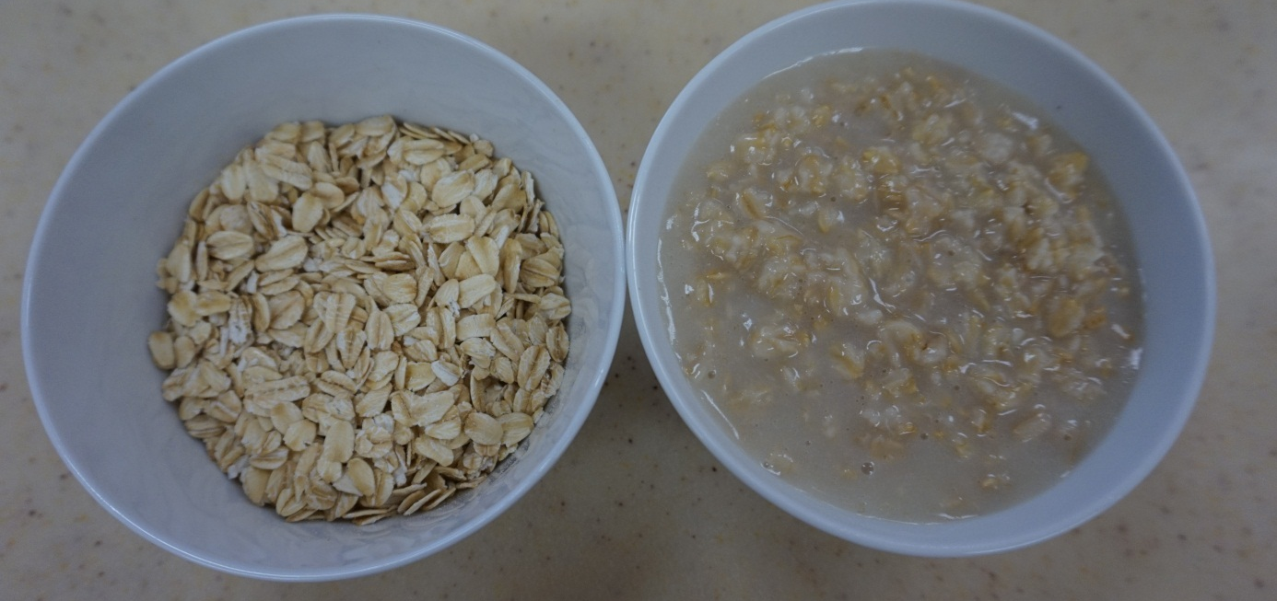
熱早餐穀物食品：燕麥片
生
熟

Slide 36
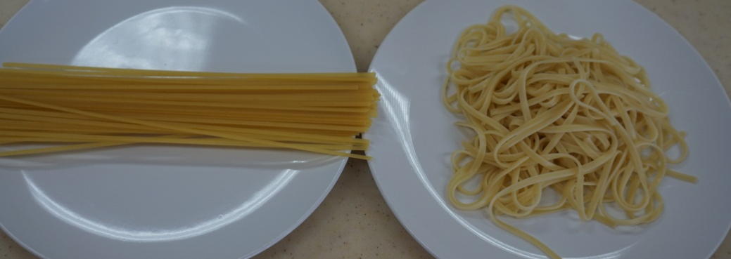
烹調意大利式粉、麵類
意大利式粉、麵類是以麵粉澱粉和水為主的混合物
由硬質小麥製成的麵粉，硬粒小麥粉的蛋白質令麵條有彈性，使它在烹調過程中能保持其形狀
生
熟

Slide 37
烘焙產品的烘烤
麵粉混合物：用脂肪，糖，膨鬆劑和麵粉混合
加熱過程中，氣體如蒸氣，二氧化碳和空氣立即膨脹，產生壓力延伸撐開麵筋的彈性網絡
  烘焙產品向上膨脹
熱力熔化脂肪，糊化澱粉和凝固麵粉，雞蛋和牛奶中的蛋白質
烘焙過程中，糖的焦糖化，梅納反應和澱粉糊精化令產品表面出現褐變

Slide 38
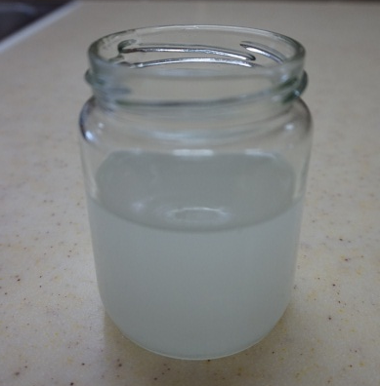
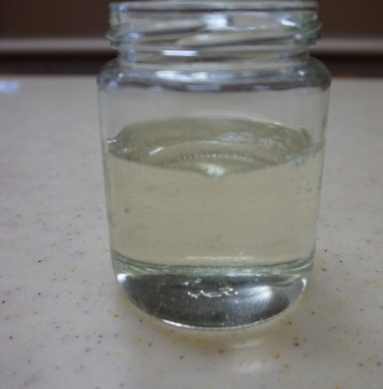
糖的溶解度
不同類型的糖有不同的溶解度
糖的溶解度影響食品所感知的口感和質地
升高糖溶液的溫度可溶解更多糖
60℃的糖溶液
120℃的糖溶液

Slide 39
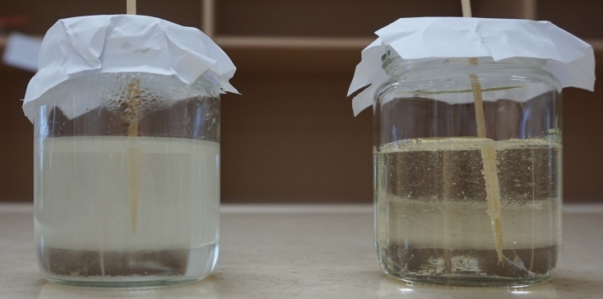
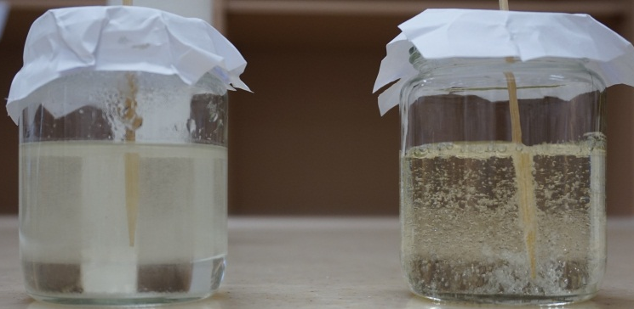
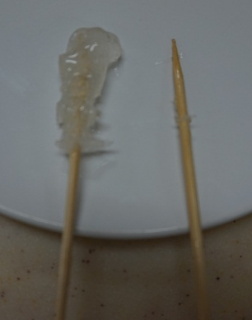
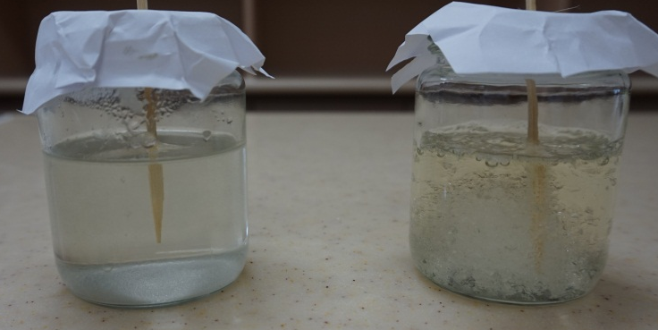
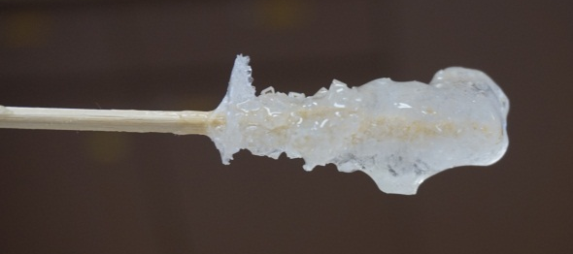
學習活動
結晶：溫度對糖溶解度的影響
混濁
清澈
冷卻30分鐘
60℃的糖溶液
120℃的糖溶液
60℃的糖溶液
120℃的糖溶液
冷卻多60分鐘
120℃的糖溶液
60℃的糖溶液
60℃的糖溶液
120℃的糖溶液
糖晶體從120℃的糖溶液形成

Slide 40

糖的褐變
焦糖化：把糖加熱
  加熱時，糖開始熔化
  如果繼續加熱，並在達到焦糖化的溫度時，熔化的糖會變得光滑亮澤然後開始焦糖化
果糖在 110 ℃ 開始焦糖化較蔗糖160℃ 的稍低

Slide 41







學習活動
不同糖的焦糖化
加熱果糖
加熱蔗糖
~110ºC
~110ºC
~130ºC
~130ºC
~155ºC
~160ºC
~180ºC

Slide 42
脂肪和油

Slide 43
脂肪和油在食品的功能
帶出食品的味道，顏色，質地和口感
脂肪是傳熱媒介，可以幫助將熱量傳輸到食物內部而不把食物燒焦
不是所有脂肪都適合高溫處理
用作油炸的脂肪和油必須是有熱的穩定性
  高發煙點
  不產生酸敗

Slide 44
發煙點
在這溫度，油開始變質冒煙
  釋放出游離甘油然後分解出丙烯醛
  丙烯醛帶有刺激性氣味和對口腔和鼻腔的粘膜有害

Slide 45
不同的脂肪和油的發煙點
牛油：121 - 148ºC
豬油：183 - 205ºC
大多數橄欖油：〜199ºC
大多數植物油：227 - 232ºC
  精製花生油：〜232ºC
  精製菜籽油：〜204ºC

Slide 46
閃點和燃點
如果繼續把脂肪加熱：
  達到閃點(~316ºC)
    在此温度，受熱物質的表面開始有微微閃爍
    達到燃點 (~370ºC)
    在此温度，受熱物質產生火焰，而且能燃燒至少5秒鐘

Slide 47
過度加熱的油炸脂肪
通過聚合作用，脂肪迅速分解
過度加熱的脂肪粘度增加
  吸收過多脂肪使油炸食品變得油膩
最佳油炸溫度:
  191-199ºC較細塊的食物
  177-185ºC較大塊的食物

Slide 48
重用油炸脂肪的變化
更高粘度
較深的顏色
  從食物吸收蛋白質和碳水化合物→ 褐變
容易冒煙
  發煙點變低
  每次加熱，一些三酯甘油會水解為小分子
酸敗的機會較高
  高溫過程引起
  脂肪被分解成更小的單位如酸，醇，醛和酮引致酸敗的氣味和味道

Slide 49






學習活動
用不同脂肪炸薯條
脂肪的變化
牛油 :
菜籽油 :
花生油 :
前 後
前 後
前 後
炸薯條

Slide 50
水果和蔬菜

Slide 51

蔬菜:加熱過程中質地的變化
高溫 :
  澱粉糊化
  體積因纖維素軟化而減小
  因失去水份而減少膨壓
馬鈴薯或豆類適合長時間烹調但其他大多數蔬菜也不適合
生的蔬菜
熟的蔬菜

Slide 52

蔬菜:加熱過程中質地的變化
添加鹼性成分能加快纖維素的分解，並產生糊狀的質地
水加入蘇打粉
清水
水加入醋

Slide 53
蔬菜:加熱過程中味道的變化
蔬菜從揮發性的油，有機酸，硫化合物，礦物鹽，碳水化合物和多酚類化合物形成它的味道
用水烹調會失去蔬菜的味道

Slide 54
加熱過程中釋放的氣味
當洋蔥和椰菜煮熟時，尤其是過熟時，會釋放出刺鼻的氣味
熱力會觸發椰菜中的酶釋放過量的硫化氫

Slide 55


水果:加熱過程中質地的變化
當烹調時，水果會變得軟身 ，如果烹煮時間過長，水果會變成糊狀
  水果的原果膠轉化為果膠
  纖維素和半纖維素的分解
  細胞膜蛋白質變性→細胞膜失去保持膨壓的功能
生 熟
生 熟

Slide 56
水果:加熱過程中味道的變化
糖和酸帶出水果的酸甜味
酚醛樹脂，芳族化合物和植物精油帶出味道
香味會在加熱過程中隨味道的物質和揮發性化合物消失而降低

Slide 57
水果和蔬菜 : 色素
葉綠素，類胡蘿蔔素和花青素是水果和蔬菜三種常見的色素
色素會在加熱過程中消失

Slide 58

在加熱過程中葉綠素的變化
西蘭花，菜心和奇異果含豐富的葉綠素
葉綠素(藍綠色)→ 開始加熱時是鮮綠色(缺乏空氣)
繼續加熱→酸從細胞中釋放→形成脫鎂葉綠素(無光澤橄欖棕色)

Slide 59


在加熱過程中葉綠素的變化
脂溶性
  當加入脂肪來煮沸，葉綠素會浸出到介質中

Slide 60
保持蔬菜綠色
如果在水中加入鹼性如食用梳打粉 ，蔬菜釋出的酸將會被中和，蔬菜中的葉綠素便可保持其顏色
缺點：維生素流失得較快

Slide 61

學習活動
在不同的酸鹼值下加熱綠色蔬菜
水加入蘇打粉
ter
清水
水加入醋

Slide 62
在加熱過程中類胡蘿蔔素的變化
胡蘿蔔，紅薯，檸檬和橙子含豐富的類胡蘿蔔素
類胡蘿蔔素是脂溶性→當加入脂肪來煮沸，類胡蘿蔔素會浸出到介質中
氧化時會導致色素分解→淺橙色
  煮沸時間長（與氧氣接觸）→淡色

Slide 63

胡蘿蔔在水中煮沸長時間
類胡蘿蔔素浸出沸水中
  和生的胡蘿蔔對比，煮熟的胡蘿蔔顏色比較淡

Slide 64

在加熱過程中花青素的變化
紫椰菜，藍莓和紅櫻桃含豐富的花青素
花青素的顏色在酸性環境下是紅色，而在鹼性情況下是為藍色
花青素是水溶性→煮沸時浸出沸水中→變成無光澤的紅棕色
蘇打粉
對照組
醋

Slide 65
花青素，酸鹼值和加熱
麵粉混合物中的食用梳打粉或泡打粉會令烘焙產品的花青素變色至藍色
用酸奶代替牛奶可以保持它的顏色
紅椰菜可以在烹調時添加醋來防止變成藍色

Slide 66

蔬菜熱燙法
多酚氧化酶在加熱過程中被破壞
可以防止酶褐變
生馬鈴薯與空氣接觸
熱燙馬鈴薯與空氣接觸

Slide 67
烹調過程中營養的流失
浸出是水果和蔬菜中的維生素和礦物質流失的最大原因
減低流失的方法
  盡可能不去皮
  把菜切成較少件數和大塊
  只烹調到剛煮熟的狀態

Slide 68
完

